Slide 1

LikeNow

Slide 2

Por que não temos vontade de dar feedback?

Slide 3


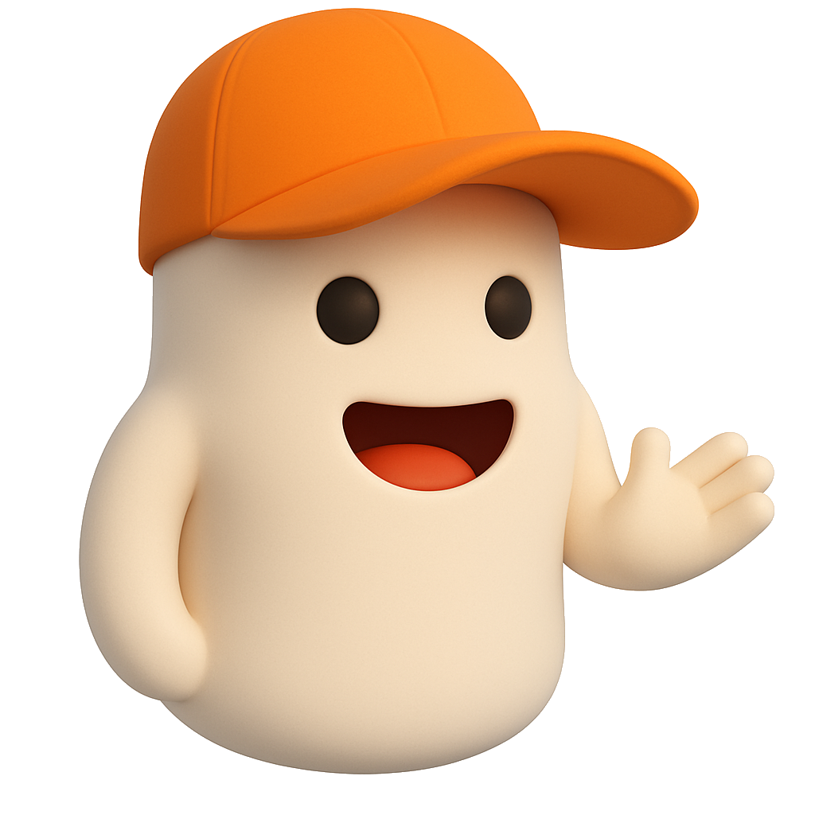
Prazer, Lino!

Slide 4

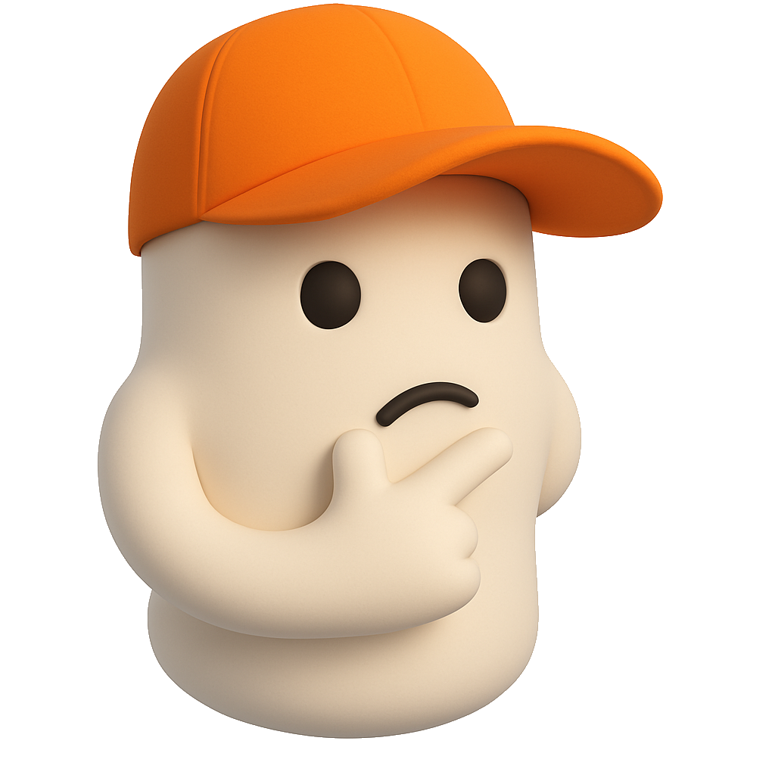
Estou pensando...

Slide 5

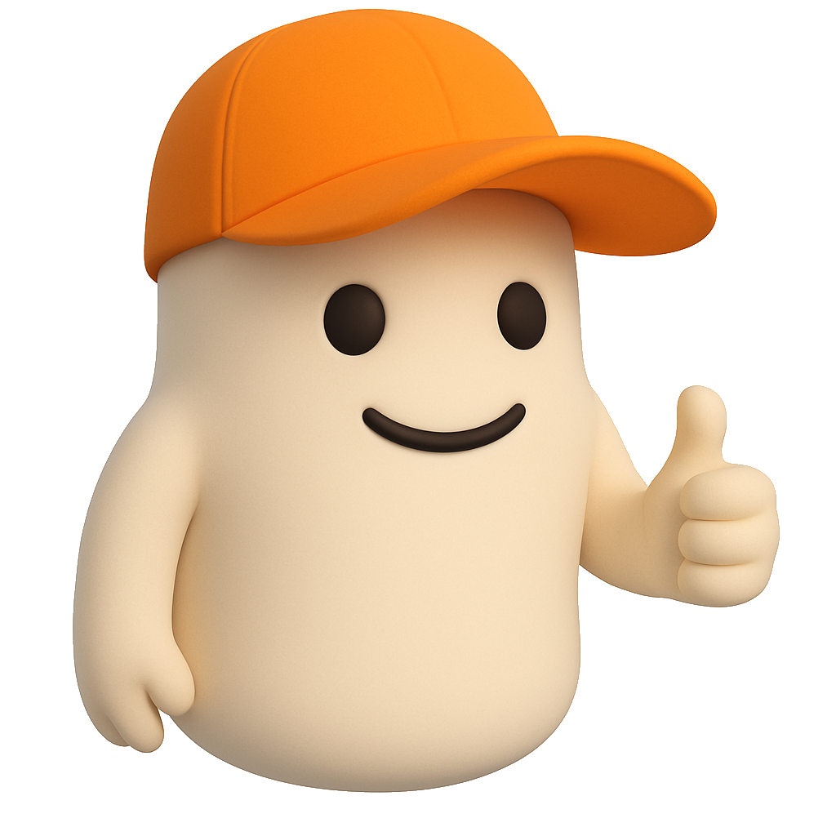
Obrigado!

